Slide 1
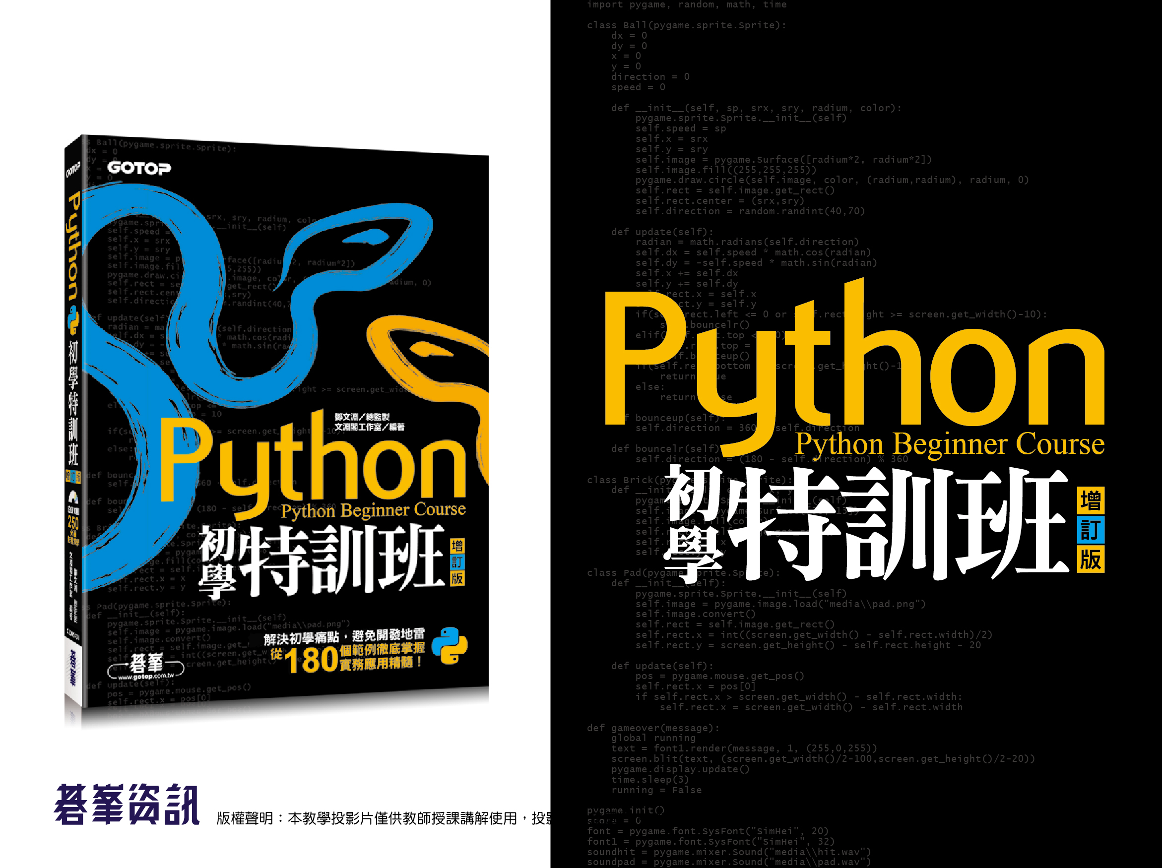

Slide 2
Facebook 是目前最流行的社群網站，日常生活的分享、相關資訊的吸收，以及人與人之間交流，似乎都離不開這個無形的領域。
如何使用Python 來進行 Facebook 上的操作，是許多人很有興趣的主題，這裡將以一些實用的功能進行實例的操作。
本章重點在了解使用Facebook 應用程式的開發工具 ：Graph API Explorer 後學習如何進行Facebook 功能的操作，讓Python 透過 facebook-sdk 套件，在取得存取權限後可以透過 Facebook 的 API 套件直接存取Facebook 的資料，以達到許多實用的功能。
08
實戰：Facebook 貼文、按讚與照片下載
8.1 認識 Facebook Graph API
8.2 使用 facebook-sdk 存取資料
8.3 實戰：粉絲專頁投票抽獎機

Slide 3
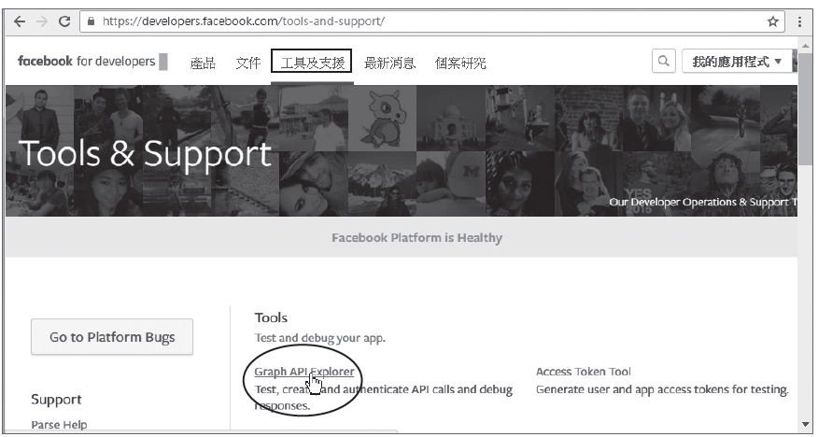
8.1 認識 Facebook Graph API
8.1.1 使用 Facebook Graph API Explorer 測試
Facebook 提供一個網站開發的工具 Graph API Explorer，提供程式設計師在設計程式前先作測試，請連結 「https://developers.facebook.com/」網站，選擇 Facebook 登入 並輸入帳號、密碼後，在 工具及支援 頁籤點選 Graph API Explorer 。

Slide 4
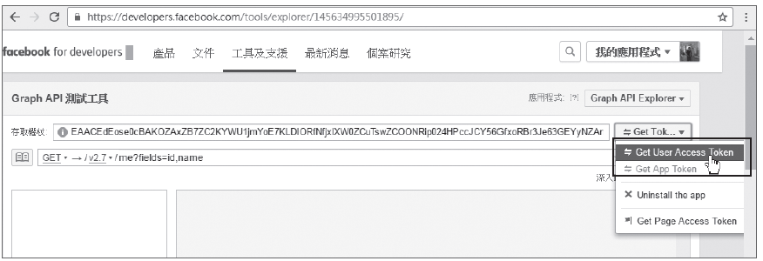
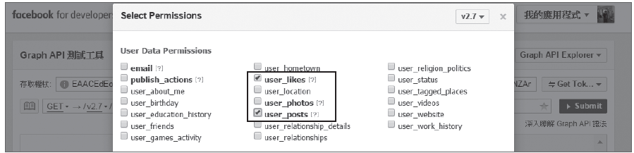
進入 Graph API Explorer 介面，首先必須設定 存取權杖 (Access Token)，設定後 Facebook 才有存取資料的權限，展開 Get Tok... 下拉式功能表，點選 Get User Access Token。
依需求核選所需的權限，本例核選 user_likes、user_posts 設定按讚和發表文章的權限，然後按下方的 Get Access Token 鈕完成設定。

Slide 5
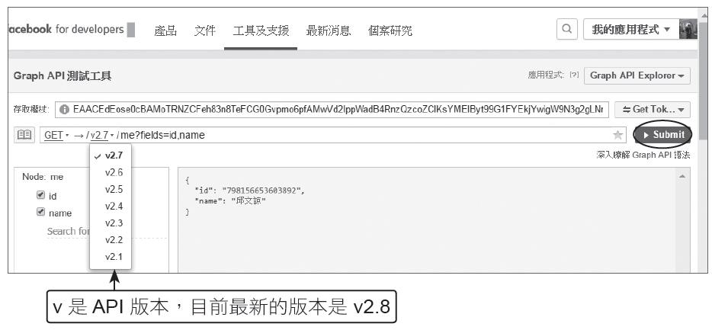
回到 Graph API Explorer 介面，可從下拉式選單中選擇 API 版本，注意：不同的版本執行結果可能稍有差異。按下 Submit 鈕會顯示使用者的 id 和 name。

Slide 6
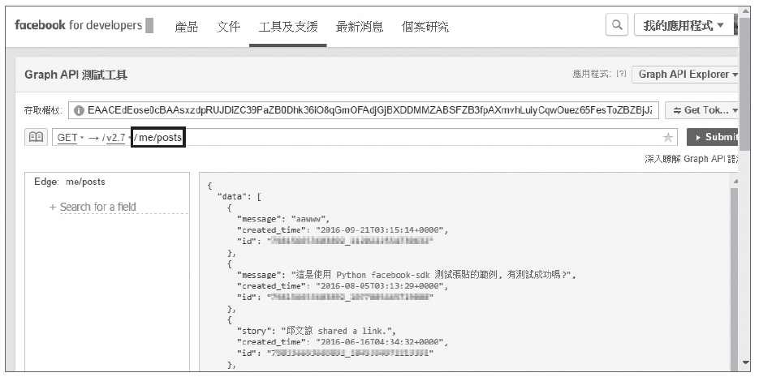
顯示自己張貼的文章及即時動態
在GET 欄位輸入「me/posts」 後按下 Submit 鈕會顯示自己張貼的文章。
同樣方式，輸入「me/feed」 後按下 Submit 鈕會顯示即時動態貼文。

Slide 7
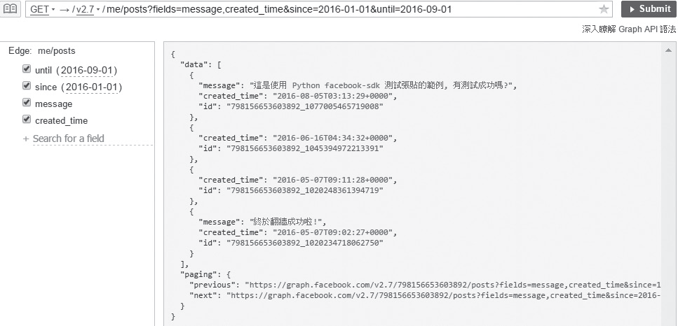
設定資料擷取條件
例如：顯示自 2016-01-01 起至 2016-09-01 止張貼的文章，只顯示 message、created_time 欄位(id 預設會顯示 )，即 「me/posts?fields=message,created_time&since=2016-01-01&until=2016-09-01」。(version 使用 2.7)

Slide 8
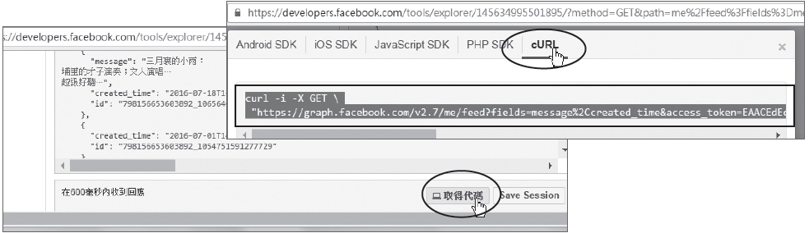
取得 cURL 代碼

Slide 9
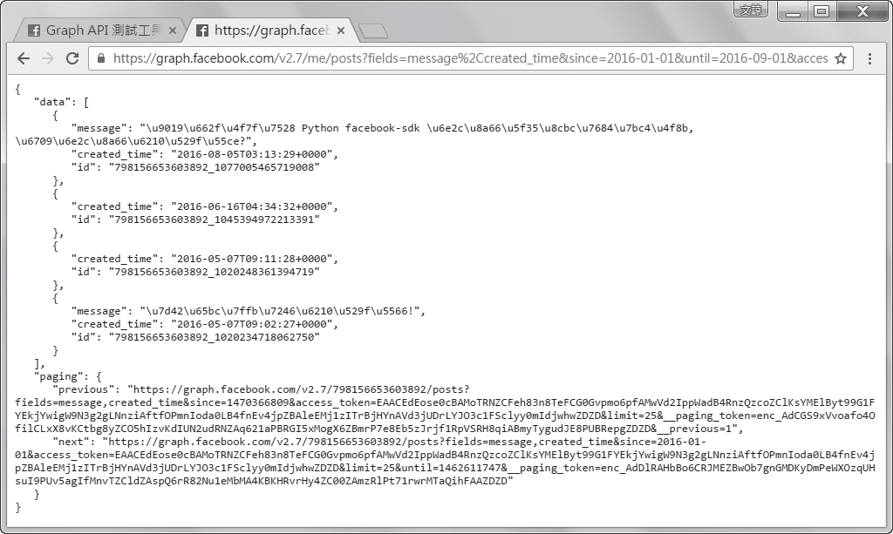
8.1.2 使用 Python 程式存取 cURL
取得 cURL 後將網址輸入瀏覽器，將傳回設定的 JSON 資料。

Slide 10
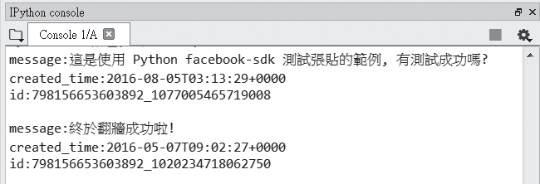
範例：使用 Python 程式存取 cURL
利用Python 讀取自 2016-01-01 起至 2016-09-01 止張貼的文章， 只顯示message、create_time 欄位(id 預設會顯示 )。
本章範例使用 IPython console 執行。

Slide 11
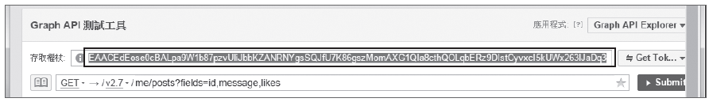
8.2 使用 facebook-sdk 存取資料
8.2.1 安裝 facebook-sdk 套件
首先必須安裝facebook-sdk 套件。
8.2.2 以 facebook-sdk 存取 Facebook
語法：
參數 access_token 表示存取權杖，可以複製下圖中的編碼，請注意存取權杖有一定的期限，超過期限就必須再重新取得才能正確執行。
參數 version 是 sdk 版本，省略時預設是 2.1 版。

Slide 12
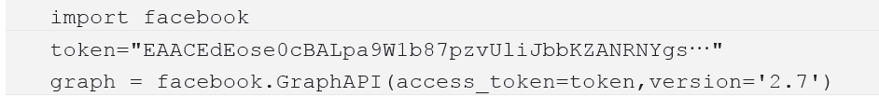
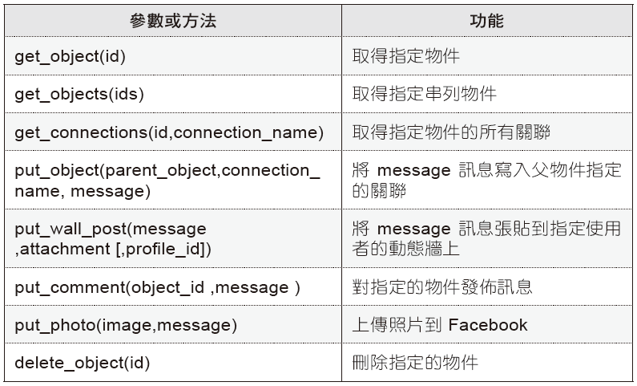
例如：建立 GraphAPI 物件變數 graph，sdk 版本使用 2.7 版。
facebook-sdk 提供下列方法：

Slide 13
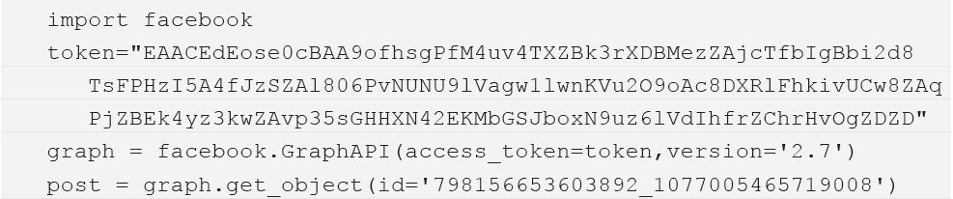
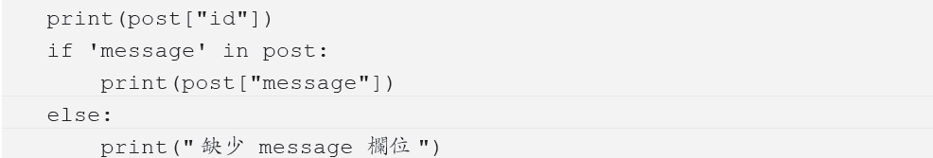
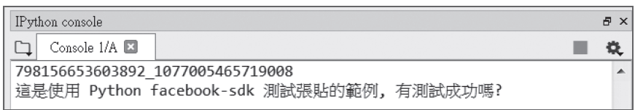
8.2.3 應用：Facebook 下載照片
get_object(id)
取得指定 id 的物件。
例如：取得「id='798156653603892_1077005465719008'」 的文章，顯示其 id和訊息，您的貼文 id 會和書中不同，必須從自己前面介紹的 me/posts 或 me/feed 文章中取得。(<getobject.py>)

Slide 14
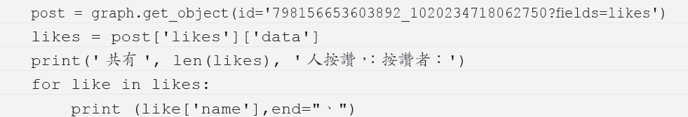
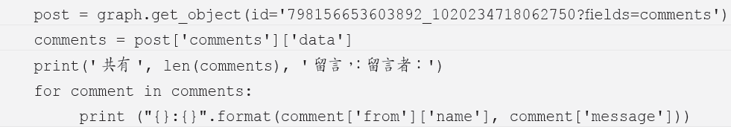
使用 fields 指定過濾條件
get_object() 可以取得指定 id 的文章，還可以使用 fields 指定過濾條件，例如：fields=message 取得 message 欄位。(<fbfields.py>)
同樣方式，可以 likes 取得按讚名單和按讚人數，其中按讚名單是在 data 鍵中。
以 comments 取得留言資料，其中留言資料是在 data 鍵中，留言名單是在comment['from']['name'] 鍵值中，留言資料是在 comment['message'] 鍵值中。

Slide 15
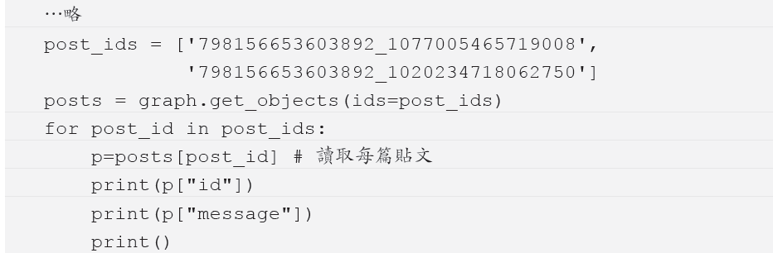
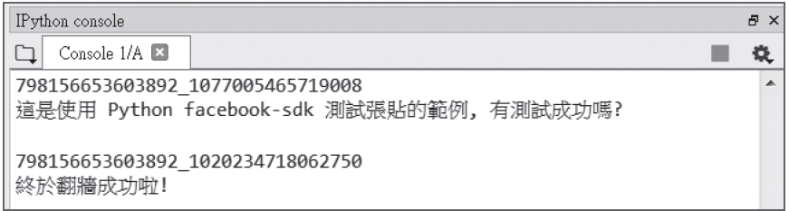
get_objects(ids)
取得指定 ids 串列物件，傳回字典串列，每篇貼文是以 id 為 Key，因此可使用p=posts[post_id] 取得每篇貼文。
例如：取得 ids=['798156653603892_1077005465719008','798156653603892_1020234718062750'] 串列文章，顯示所有的 id 和 message。(<getobjects.py>)

Slide 16
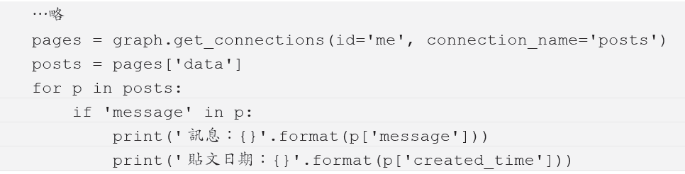
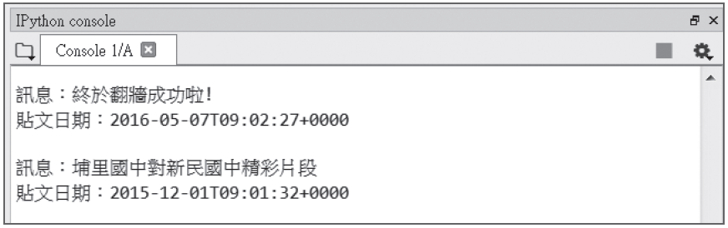
get_connections(id,connection_name)
取得指定物件的所有關聯。參數id 字串表示指定的 id 編號，me 表示自己;connection_name 表示關聯類別，如：feed、friends、 groups、 likes、posts、comments、photos 分別取得即時動態、朋友、群組、按讚、張貼文章、評論和照片等物件。
例如：取得自己章貼的文章並顯示訊息和日期。(<getconnections.py>)

Slide 17
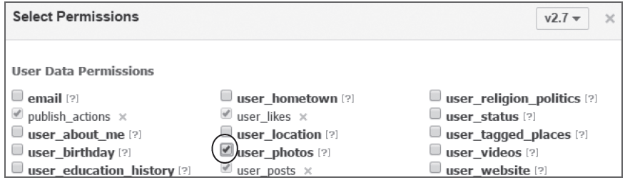
設定參數為「connection_name='photos?fields=images' 」就可以 Python 程式自動下載照片。使用 Python 程式下載照片，請先開啟「user_photos 」權限。

Slide 18
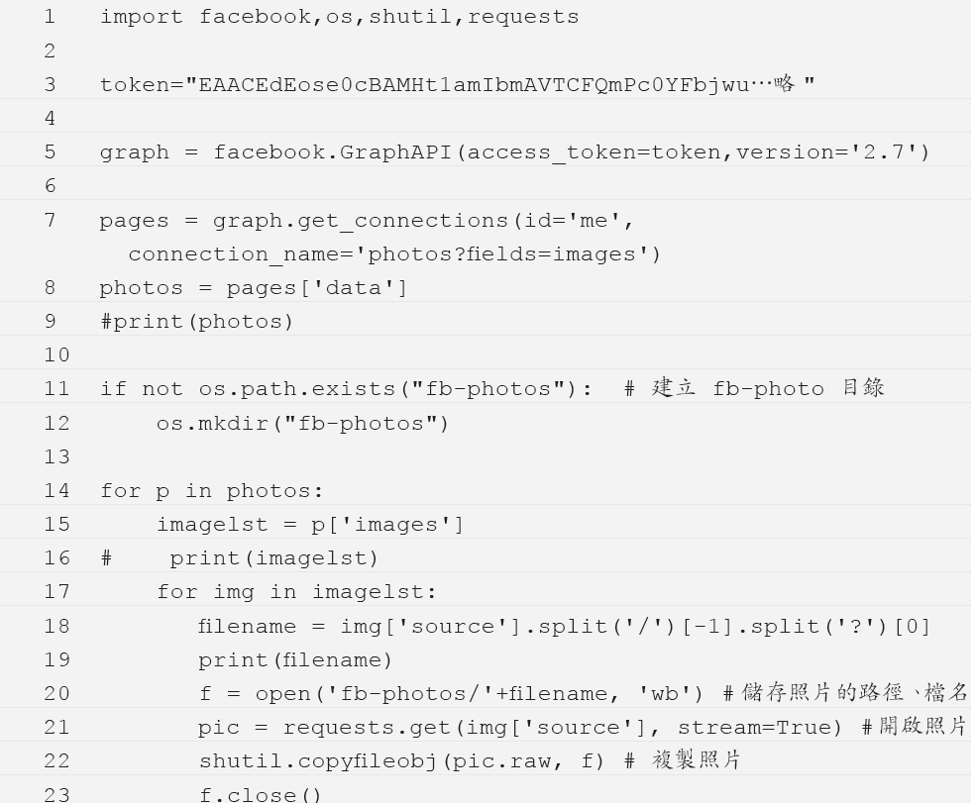
例如：下載 Facebook 中的照片，並儲存在專案目錄下的 <fb-photos> 目錄中。(<fbphotoscopy.py>)

Slide 19
delete_object(id)
刪除指定的物件，例如刪除指定 id 的貼文。

Slide 20
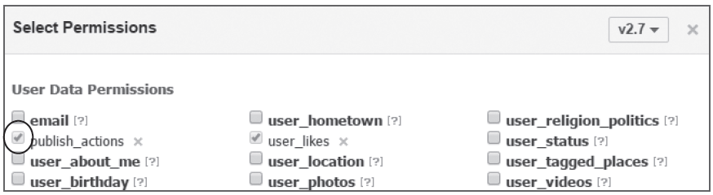
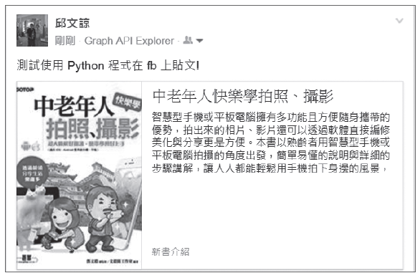
8.2.4 應用：Facebook 貼文
put_wall_post(message ,attachment [,profile_id])
put_wall_post(message ,attachment [,profile_id]) 可以將 message 訊息張貼到指定使用者的動態牆上。參數 message 表示文章內容， attachment 表示詳細內容，profile_id 為指定的 id，省略時預設為自己的動態牆。
使用 Python 程式張貼文章，請先開啟「publish_actions 」權限。
例如：在自己的動態牆上發佈一則貼文。
完成後可在 Facebook 上看到這樣畫面。
(<fbpost.py>)

Slide 21
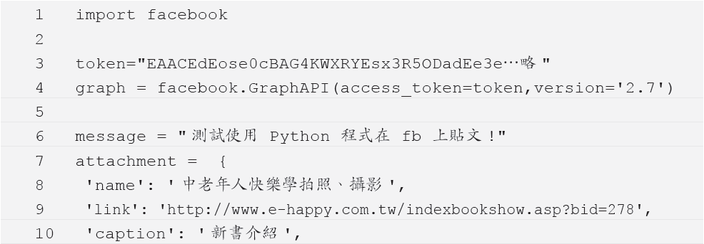
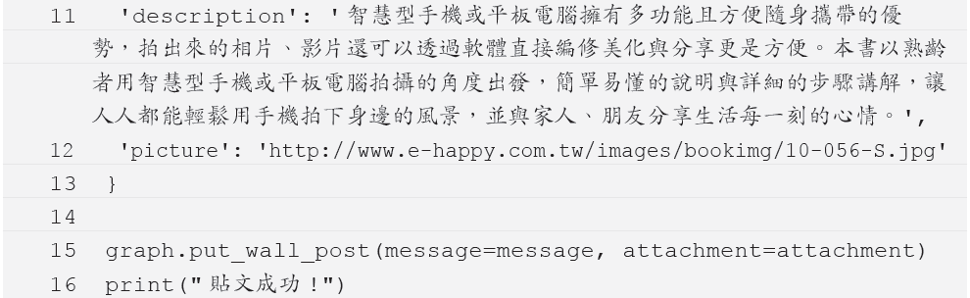

Slide 22
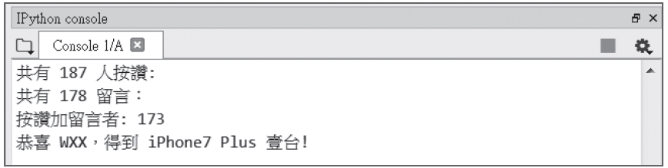
8.3 實戰：粉絲專頁投票抽獎機
應用程式總覽
由於近期發表的文章，獲得粉絲熱烈回響，想要大力回饋粉絲。最後決定從所有按讚加上留言的粉絲中抽出一位幸運者， 可獲得 iPhone7 Plus 壹台。(<fbLottery.py>)

